Slide 1
স্বাগতম

Slide 2
পরিচিতি
সাবরিনা জেরিন
সহকারী শিক্ষক
sabrinazerin85@gmail.com
বগুড়া ক্যান্টনমেন্ট পাবলিক স্কুল ও কলেজ, বগুড়া
পাঠ পরিচিতি
শ্রেণি: ষষ্ঠ
বিষয়: বাংলা প্রথম পত্র
সময়: ৪০ মিনিট
সম্পাদনায়
অজিত দাস
আইডি-৬৯১
সহকারি শিক্ষক (আইসিটি )
লাখাই এ,সি,আর,সি পাইলট উচ্চ বিদ্যালয়
লাখাই, হবিগঞ্জ ।
azitkumar890@gmail.com
Notes:
শিক্ষক অন্যের পরিচিতি Hide করে নিতে পারেন।

Slide 3
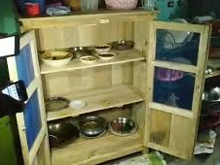
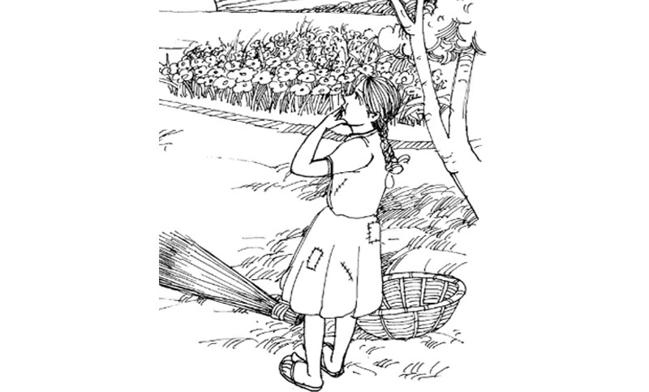
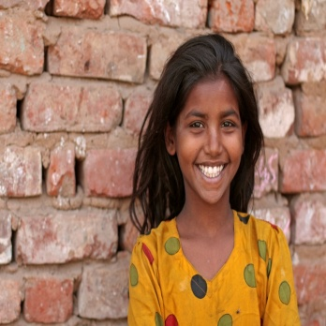
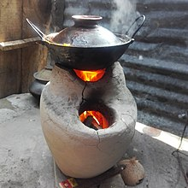
ছবিগুলোর সাথে মেয়েটির কাজের সম্পর্ক কী?
ভেবে বলতো বাক্যগুলোর প্রথম বর্ণ দিয়ে গঠিত নামের মেয়েটি কে হতে পারে?
মিটসেফে খাবার রাখে
ইন্দ্রিয়ের সাহায্যে বুঝে
মিনু
উনুনে রান্না করে
Notes:
এই স্লাইডে প্রশ্নোত্তর এর মাধ্যমে পাঠ ঘোষণার চেষ্টা করা হয়েছে। শিক্ষক তার নিজস্ব অন্য উপায়েও পূর্বজ্ঞান যাচাই এর মাধ্যমে পাঠ ঘোষণা করতে পারেন।

Slide 4
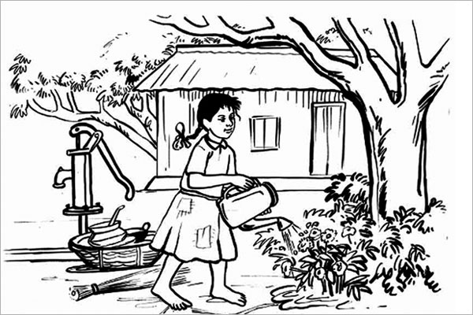
মিনু
বনফুল

Slide 5
শিখনফল
এই পাঠ শেষে শিক্ষার্থীরা-
লেখক পরিচিতি বলতে পারবে ।
নির্বাচিত অংশটুকু শুদ্ধ উচ্চারণে পড়তে পারবে।
নতুন শব্দগুলোর অর্থসহ বাক্য ও অনুচ্ছেদ গঠন করতে পারবে।
নির্বাচিত অংশটুকুর ভাবার্থ বিশ্লেষণ করতে পারবে।

Slide 6
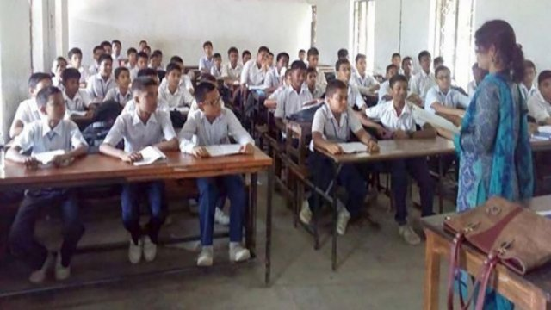
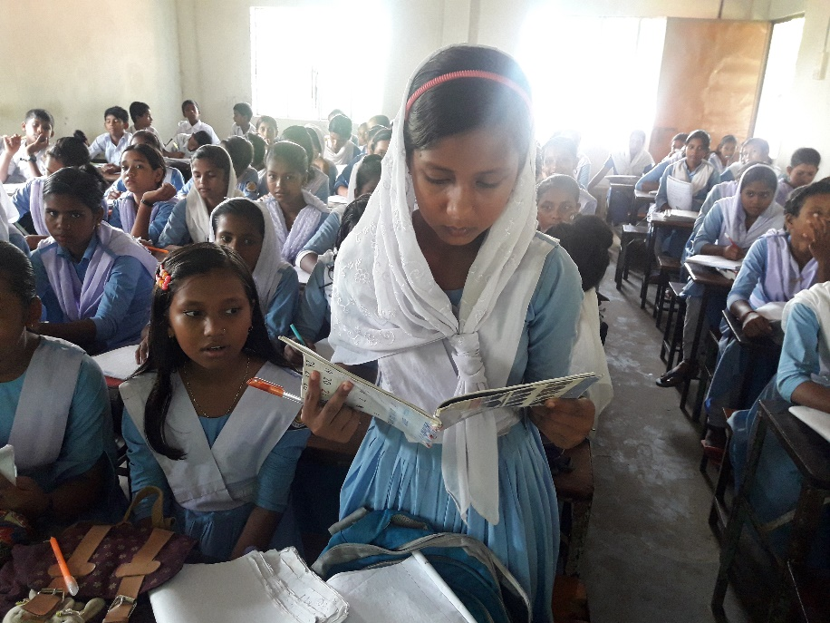
সরব পাঠ
আদর্শ পাঠ

Slide 7
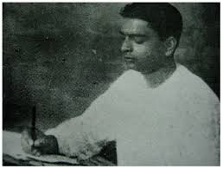
লেখক পরিচিতি
বলাইচাঁদ মুখোপাধ্যায়
জন্ম: ১৮৯৯ খ্রিষ্টাব্দ
প্রকৃত নাম: বনফুল
পেশা: চিকিৎসক
উপাধি: পদ্মভূষণ
মৃত্যু: ১৯৭৯
গ্রন্থ
বনফুলের গল্প
অদৃশ্যলোকে
বহুবর্ণ
বাহুল্য
অনুগামিনী

Slide 8
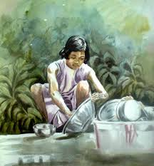
এসো আজকের পাঠের নতুন শব্দার্থসমূহ শিখে নিই
পেটেভাতায়
পেটেভাতে
শুকতারা
সূর্য প্রদক্ষিণকারী জ্যোতিষ্ক
সই
বন্ধু
Notes:
এই স্লাইডে প্রথমে মূল শব্দ আসবে তারপর ছবি তারপর শব্দের অর্থ আসবে।

Slide 9
ষষ্ঠ
ইন্দ্রিয়
নাক
কান
চোখ
জিভ
ত্বক
শব্দার্থ শিখে নিই
এই পাঁচ ইদ্রিয়ের বাইরে বিশেষ কিছু

Slide 10
বিষয়বস্তু উপস্থাপন
মিনু
মা নেই
বাবা নেই
বোবা
ঈষৎ কালা
বয়স দশ
সর্বগুণান্বিতা

Slide 11
একক কাজ
১। বনফুল কার ছদ্ম নাম?
২। মিনুর বয়স কত?
৩। ‘সই’ শব্দের অর্থ কী?
৪। মিনু ছিল—
ক. সম্পূর্ণ সুস্থ মানুষ
খ. বিশেষ চাহিদাসম্পন্ন শিশু
গ. দৃষ্টিপ্রতিবন্ধী
ঘ. পাগল

Slide 12
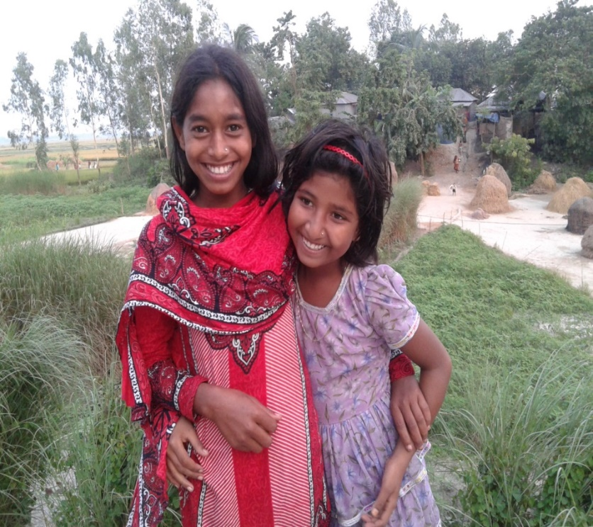
মিনুর চোখে শুকতারা কি?
মিনুর চোখে শুকতারা মানে সই
শুকতারা
Notes:
এই স্লাইডে ছবি আসবে এবং শিক্ষার্থীদের প্রশ্ন করা হবে: মিনুর সাথে ছবিগুলোর সম্পর্ক কী তারপর Text দেখানো হবে। এরপর বিষয়বস্তু আলোচনা করা হবে।

Slide 13
শুকতারার আশেপাশে কালো মেঘের টুকরো যখন দেখতে পায় , তখন ভাবে ঐ যে কয়লা।
Notes:
এই স্লাইডে ছবি আসবে এবং শিক্ষার্থীদের প্রশ্ন করা হবে: মিনুর সাথে ছবির সম্পর্ক কী তারপর Text দেখানো হবে। এরপর বিষয়বস্তু আলোচনা করা হবে।

Slide 14
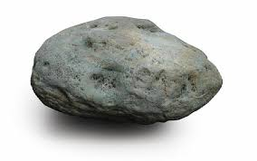
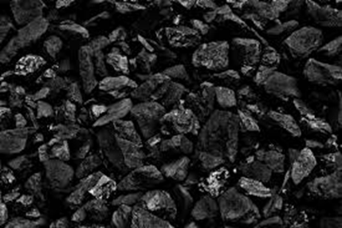
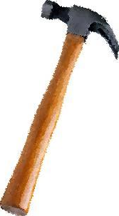
গদাই
কয়লা
শানু
শত্রুর উপর হাতুড়ি চালিয়ে ভারি তৃপ্তি হয় ওর। হাতুড়ির নাম রেখেছে গদাই।
যে পাথরটার উপর রেখে কয়লা ভাঙে তার নাম রেখেছে শানু।

Slide 15
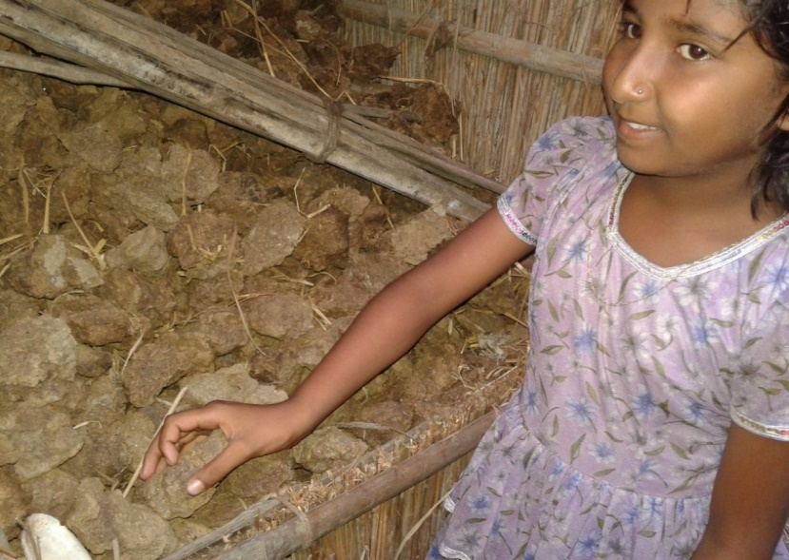
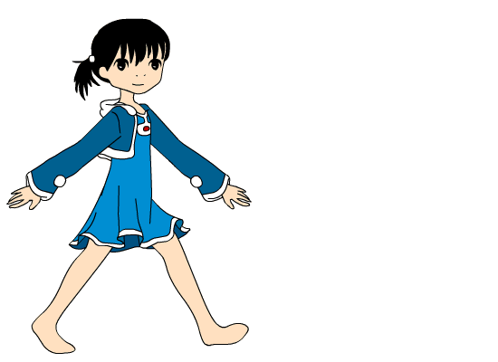
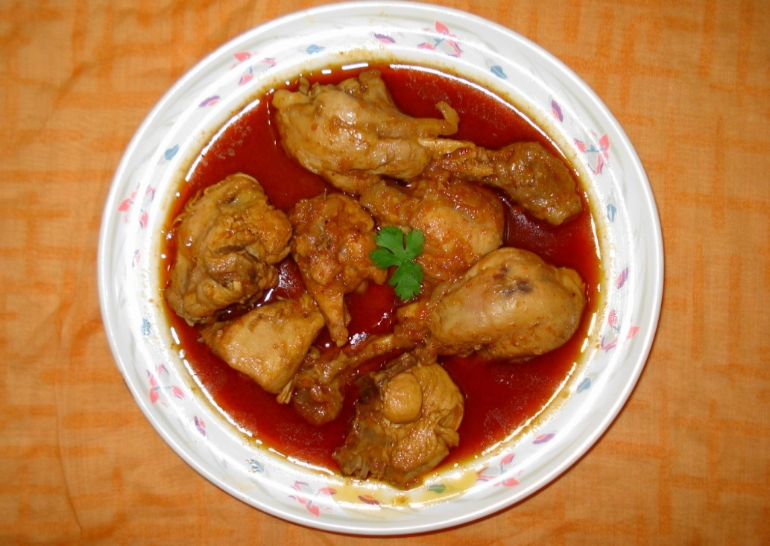
কয়লা ভেঙে তারপর যায়, ঘুঁটেরর কাছে।
ঘুঁটে ওর কাছে ঘুঁটে নয়, তরকারি।

Slide 16
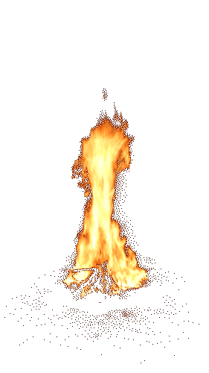
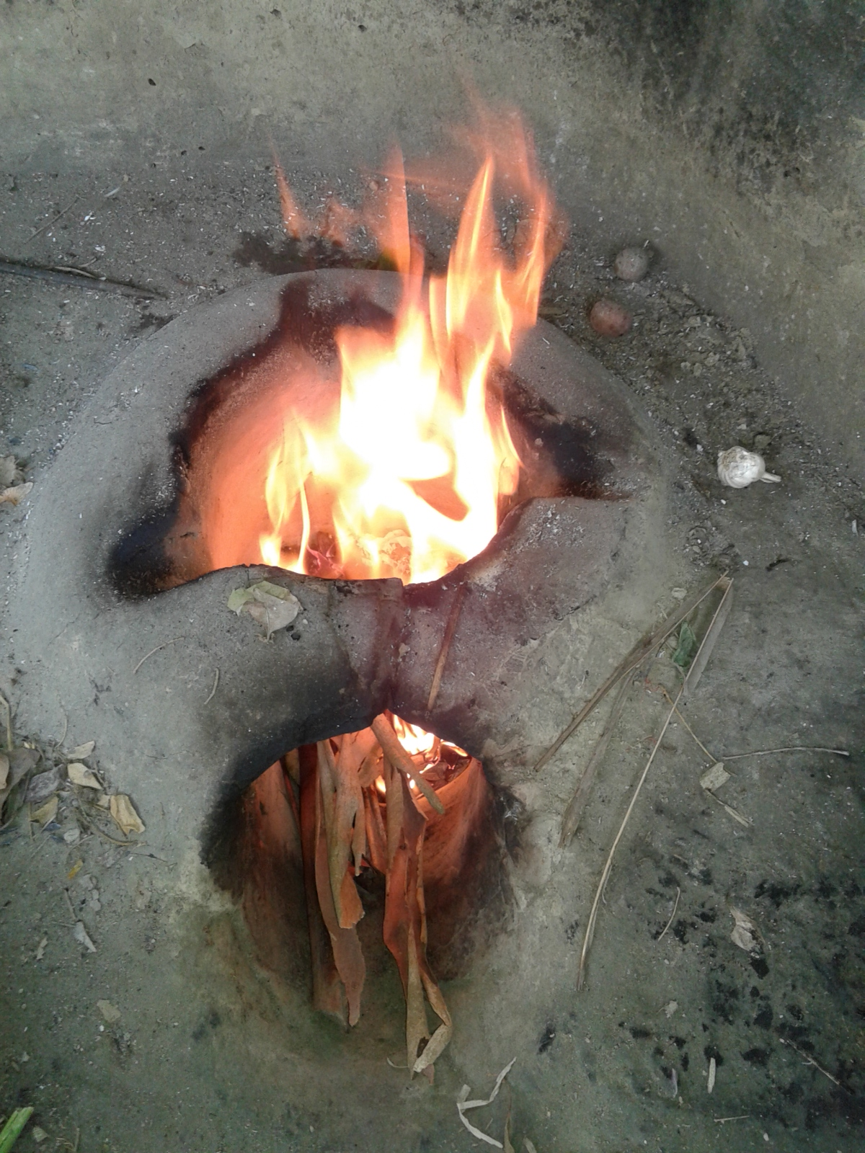
আগুনের লাল আভা তার কাছে মনে হয় রাক্ষসীর তৃপ্তি।
উনুনের নাম রাক্ষসী
জ্বলন্ত কয়লা তার কাছে মনে হয় রক্তাক্ত মাংস।

Slide 17
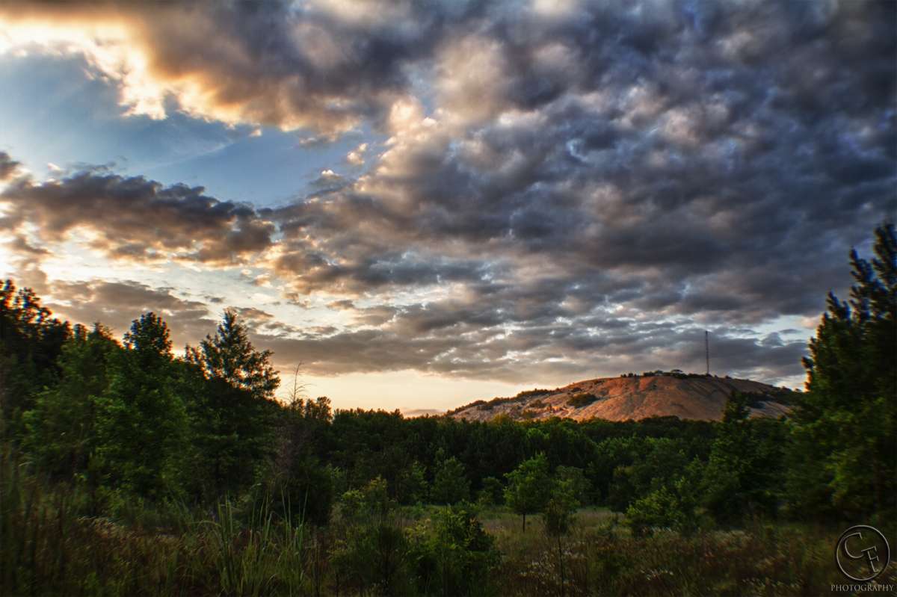
উষার লাল আভা যেদিন ভালো করে ফোটে সেদিন সে ভাবে সইয়ের উনুনে চমৎকার আঁচ এসেছে। যে দিন আকাশে মেঘে ঢাকা থাকে সেদিন ভাবে, ছাই পরিষ্কার করে নি, তাই আঁচ ওঠে নি আজ।

Slide 18
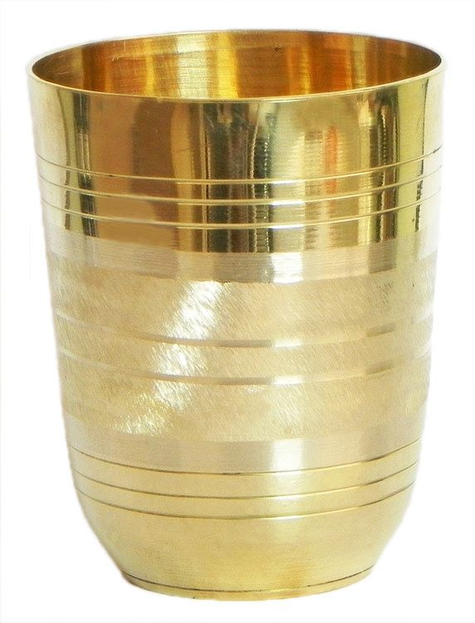
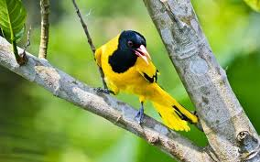
হারু
বারু
তারু
কারু
চারটি গেলাস মিনুর বন্ধু
একদিন একটা সরু ডালে হলদে পাখি বসলো……...

Slide 19
দলগত কাজ
শুক তারাকে মিনু সই মনে করে কেন? ব্যাখা কর ।

Slide 20
মূল্যায়ন
ক্রমিক | মিনুর সই/বন্ধু | মিনুর শত্রু
১।
২।
৩।
শুকতারা
পিঁপড়ে
রান্না ঘরের বাসন গুলি
কয়লা
ভোলতা ভিমরুল
মিটসেফ

Slide 21
মূল্যায়ন
বহুনির্বাচনী প্রশ্ন
১। মিনু কয়লা ভাঙার হাতুড়িটার কি নাম দিয়েছিল?
(খ) গদাই
(ক) শানু
(ঘ) গোপাল
(গ) পুঁটি
১। ‘মিনু’ গল্পে হারু, বারু, তারু, কারু—এগুলো কিসের নাম?
(ক) গেলাসের
(খ) পাতিলের
(গ) জগের
(ঘ) গামলার

Slide 22
বাড়ির কাজ
মিনু খুব ভোরে ঘুম থেকে উঠতে হতো কেন ?

Slide 23
সবাইকে ধন্যবাদ

